Slide 1

Dibuat oleh :
Nama: Rodo Landro Sianturi
NIM: 3311612013
Prodi IF / Teknik Informatika
Sistem Informasi Employment Requisition
Notes:
https://pixabay.com/en/man-reading-touchscreen-blog-791049/#_=_

Slide 2


Sistem Informasi Employment Requisition
pada PT. CIBA VISION Batam
Notes:
https://pixabay.com/en/man-reading-touchscreen-blog-791049/#_=_

Slide 3

Sistem Informasi
Employee Requisition
Latar Belakang Masalah
Batasan Masalah
Tujuan
Metode Penyelesaian Masalah
Manfaat
Rencana Pelaksanaan
Notes:
https://pixabay.com/en/write-plan-business-startup-593333/

Slide 4

Latar Belakang
Tidak Terhubung
Ide
ER
Sistem Kontrol
Formulir manual
Tim Rekrutmen
Waktu kurang
Formulir terselip
Sistem Informasi
ER
berbasis Web
serahkan secara manual

Slide 5
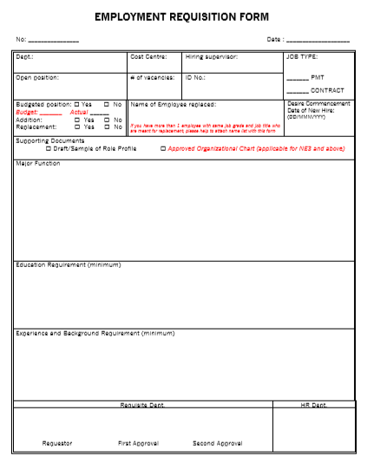
Formulir ER

Slide 6
Tujuan
Departemen/area yang melakukan permintaan karyawan secara online
03
Tim rekrutmen dapat melakukan kontrol departemen mana saja yang telah mengajukan permintaan karyawan
01
02
Mencegah penyimpanan formulir Employee Requisition yang kurang rapi
04
Proses rekrutmen dapat dilakukan secara efisien dan efektif.

Slide 7
Manfaat
01
Durasi permintaan karyawan dapat lebih cepat terpenuhi
03
Membantu tim rekrutmen apakah akan melalui pihak ketiga atau tidak
02
Penyimpanan formulir ER dalam folder yang rapi
04
Alur sistem permintaan karyawan menjadi terarah.

Slide 8
Batasan Masalah
01
Sistem informasi ini yang akan menampilkan informasi yang hanya
berhubungan dengan
PT. CIBA VISION BATAM
03
Menggunakan web dan apache server.
02
Hanya untuk permintaan karyawan operator status kontrak
04
Hanya dapat melakukan permintaan karyawan dari departmen terkait
ke tim rekrutmen HR.

Slide 9
Metode Penyelesaian Masalah
WATERFALL
Requirement
Design
Implementation
Verification
Maintenance

Slide 10
Rencana Pelaksanaan
Abstrak, LB, s/d Lampiran Artikel
Desain 2
Testing
Judul
Desain 1
Desain3
Implemen
Jan 2019
Feb - Mar 2019
April 2019
Mei 2019
Juni 2019
Juli – Agustus 2019
September – Oktober 2019

Slide 11
Rencana Pelaksanaan
Abstrak, LB, s/d Lampiran Artikel
TA2
Testing
Judul
TA1 / Pe rancangan
Implemen
Jan 2019
Feb - Mar 2019
Oct-Nov 2019
Des 2019
Juni 2019
Juli – Agustus 2019
September – Oktober 2019

Slide 12
Sistem Informasi
Employment Requisition
Bab 3
e
Deskripsi Umum Sistem
e
Rancangan tampilan Applikasi
e
Perancangan Sistem
Notes:
https://pixabay.com/en/write-plan-business-startup-593333/

Slide 13

Sistem Informasi
Employment Requisition
Bab 3.1
e
Deskripsi Umum Sistem
e
Fitur Utama
Perangkat Lunak
e
Rancangan Alur SIER
e
Kebutuhan Fungsional
e
Kebutuhan Non Fungsional
Notes:
https://pixabay.com/en/write-plan-business-startup-593333/

Slide 14





Deskripsi Umum Sistem
SISTEM INFORMASI
Melihat, menolak, menyetujui formulir ER
Mengajukan formulir ER
PIC Dep.
Manager
Mengambil Data ER
Menyimpan Data ER
Admin
Mengelola data karyawan, verifikasi formulir, memberikan pesan revisi formulir ER

Slide 15




Fitur Utama Perangkat Lunak
LOGIN
FORMULIR
EMPLOYMENT REQUISITION
LOGOUT
PESAN

Slide 16
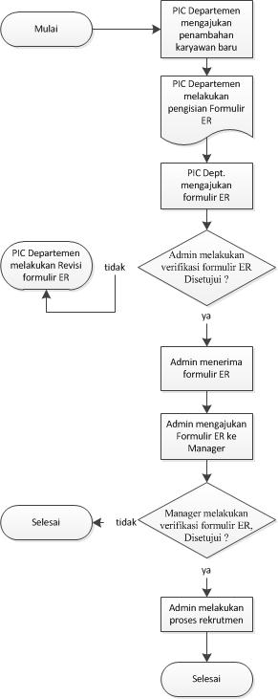
Rancangan
Alur Sistem ER

Slide 17
F-001 | Pengguna dapat melakukan log in dan log out
F-002 | PIC Departemen dapat mengajukan formulir ER
F-003 | Admin dapat melakukan verifikasi formulir ER
F-004 | Admin / Manager dapat menyetujui / menolak formulir ER
F-005 | Admin / Manager dapat memberikan pesan revisi formulir ER kepada PIC Departemen
F-006 | PIC Departemen dapat melakukan revisi formulir ER
F-007 | Admin dapat mengelola data karyawan
F-008 | Admin dapat mengelola data departemen
Kebutuhan Fungsional
Kebutuhan Non Fungsional
NF-001 | Sistem ini menggunakan bahasa Indonesia.

Slide 18
Sistem Informasi
Employment Requisition
Bab 3.2
e
Perancangan Sistem
e
Use Case Diagram
e
Skenario Use Case
e
ER Diagram
e
Sequence Diagram
Notes:
https://pixabay.com/en/write-plan-business-startup-593333/

Slide 19
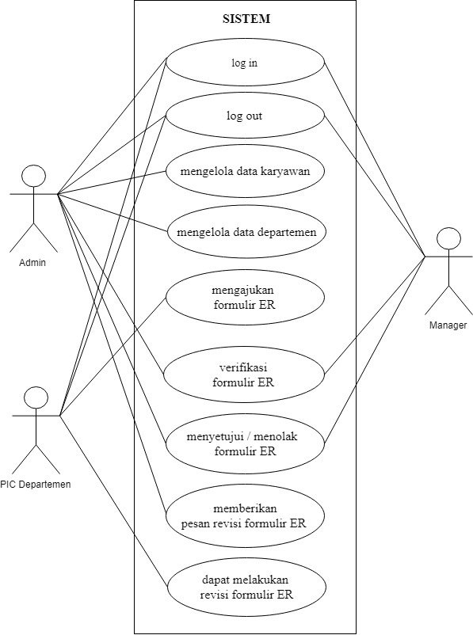
Use Case
Diagram

Slide 20
Skenario Use Case
Nama Use case | LOGIN
Aktor | PIC Departemen, Admin, Manager
Kondisi Awal | Aktor telah didaftarkan ke dalam sistem
Skenario | Aktor masuk kehalaman Login Aktor memasukkan e-mail dan password Aktor melakukan konfirmasi Login Sistem melakukan validasi data Aktor berhasil masuk kedalam sistem
Skenario Alternatif | 3a. [jika data tidak valid] sistem menampilkan pesan peringatan, kembali ke langkah nomor 1. 3b. [jika data valid] aktor bisa akses kedalam sistem.
Kondisi Akhir | Aktor masuk kedalam sistem

Slide 21
Skenario Use Case
Nama Use case | LOGOUT
Aktor | PIC Departemen, Admin , Manager
Kondisi Awal | Aktor telah masuk ke dalam sistem
Kondisi Akhir | Aktor berhasil keluar dari sistem
Skenario | Aktor tekan tombol logout Aktor melakukan konfirmasi Logout Aktor berhasil keluar dari sistem
Skenario Alternatif

Slide 22
Skenario Use Case
Nama Use case | MENGELOLA DATA KARYAWAN
Aktor | Admin
Kondisi Awal | Aktor masuk ke dalam sistem
Kondisi Akhir | Aktor melakukan update data karyawan
Skenario | Aktor memilih menu data karyawan Aktor berada pada halaman data karyawan Sistem menampilkan halaman data karyawan Aktor melakukan tambah, edit data karyawan Sistem melakukan verifikasi data karyawan Sistem melakukan proses simpan
Skenario Alternatif | -

Slide 23
Skenario Use Case
Nama Use case | MENGELOLA DATA DEPARTEMEN
Aktor | Admin
Kondisi Awal | Aktor masuk ke dalam sistem
Kondisi Akhir | Aktor melakukan update data departemen
Skenario | Aktor memilih menu data departemen Aktor berada pada halaman data departmen Sistem menampilkan halaman data departemen Aktor melakukan tambah, edit data departemen Sistem melakukan verifikasi data departemen Sistem melakukan proses simpan
Skenario Alternatif | -

Slide 24
Skenario Use Case
Nama Use case | MENYETUJUI / MENOLAK FORMULIR ER
Aktor | Admin / Manager
Kondisi Awal | Aktor masuk ke dalam sistem
Kondisi Akhir | Aktor menyetujui / menolak formulir ER
Skenario | Aktor berada pada halaman pengajuan formulir ER Aktor menekan tombol setuju Aktor menyetujui formulir Sistem melakukan proses menyetujui/menolak formulir ER
Skenario Alternatif | -

Slide 25
Skenario Use Case
Nama Use case | VERIFIKASI FORMULIR ER
Aktor | Admin
Kondisi Awal | Aktor masuk ke dalam sistem
Kondisi Akhir | Aktor melakukan verifikasi formulir ER
Skenario | Aktor berada pada halaman pengajuan formulir ER Sistem menampilkan halaman formulir ER Aktor melihat formulir ER yang telah disubmit Aktor melakukan verifikasi formulir ER
Skenario Alternatif | -

Slide 26
Skenario Use Case
Nama Use case | MEMBERIKAN PESAN REVISI
Aktor | Admin / Manager
Kondisi Awal | Aktor masuk ke dalam sistem
Kondisi Akhir | Aktor memberikan Pesan Revisi
Skenario | Aktor berada di halaman pesan revisi Aktor melihat list formulir yang diajukan Aktor melihat detail formulir Aktor mengelola pesan revisinya Sistem mengirimkan data formulir yang akan direvisi ke PIC Dep.
Skenario Alternatif

Slide 27
Skenario Use Case
Nama Use case | MENGAJUKAN FORMULIR ER
Aktor | PIC Departemen
Kondisi Awal | Aktor masuk ke dalam sistem
Kondisi Akhir | Aktor melakukan revisi formulir ER
Skenario | Aktor berada di halaman revisi formulir ER Aktor melakukan pengisian formulir ER Aktor menekan tombol submit Sistem mengirimkan formulir ER ke Admin
Skenario Alternatif

Slide 28
Skenario Use Case
Nama Use case | MELAKUKAN REVISI FORMULIR ER
Aktor | PIC Departemen
Kondisi Awal | Aktor masuk ke dalam sistem
Kondisi Akhir | Formulir berhasil di revisi
Skenario | Aktor berada di halaman pesan revisi Aktor melihat detail formulir dan pesan revisinya Aktor melakukan pengajuan revisi formulir (databaru) Sistem melakukan validasi Aktor melakukan revisi formulir ER Aktor mengirimkan kembali formulir ER
Skenario Alternatif | -

Slide 29
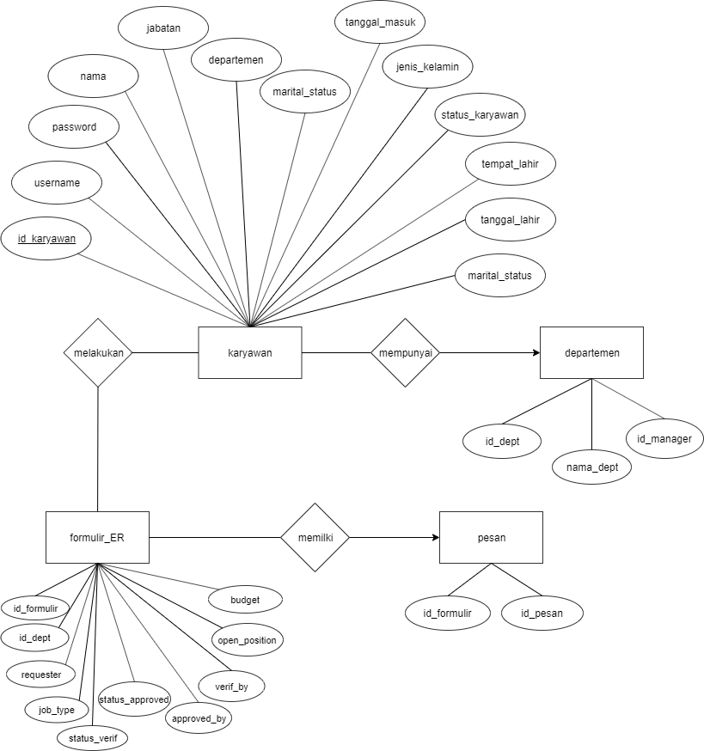
ER Diagram

Slide 30
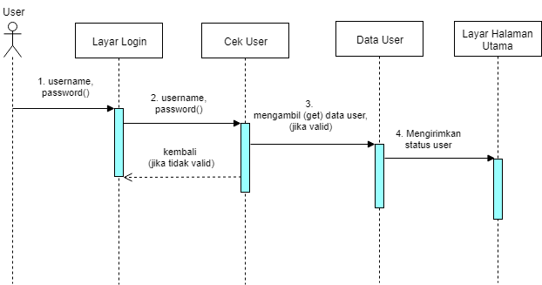
Sequence Diagram
LOGIN

Slide 31
Sistem Informasi
Employment Requisition
Bab 3.2
e
Perancangan Applikasi
e
Halaman Home
e
Halaman Login
e
Halaman Data Karyawan
e
Halaman Formulir ER
Notes:
https://pixabay.com/en/write-plan-business-startup-593333/

Slide 32
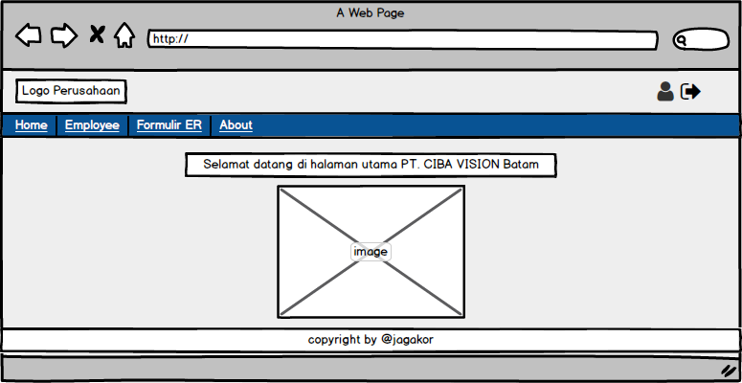
Halaman Home

Slide 33
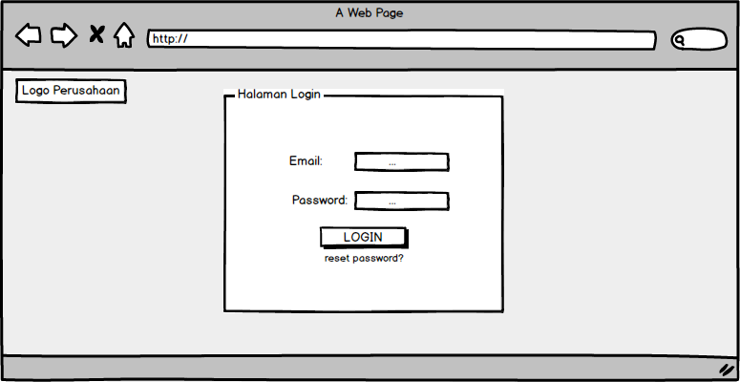
Halaman Login

Slide 34
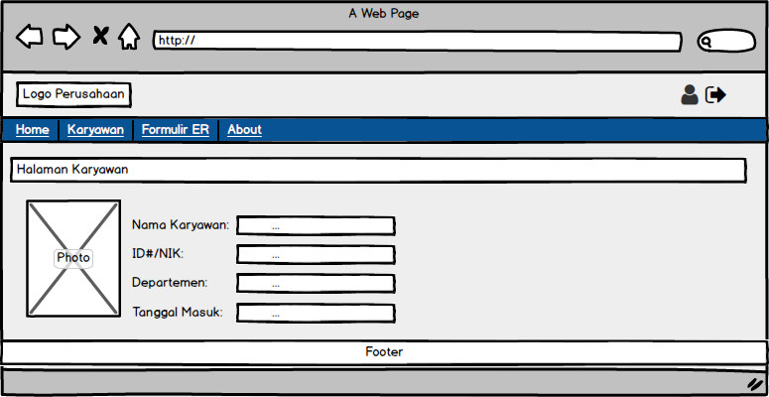
Halaman Data Karyawan

Slide 35
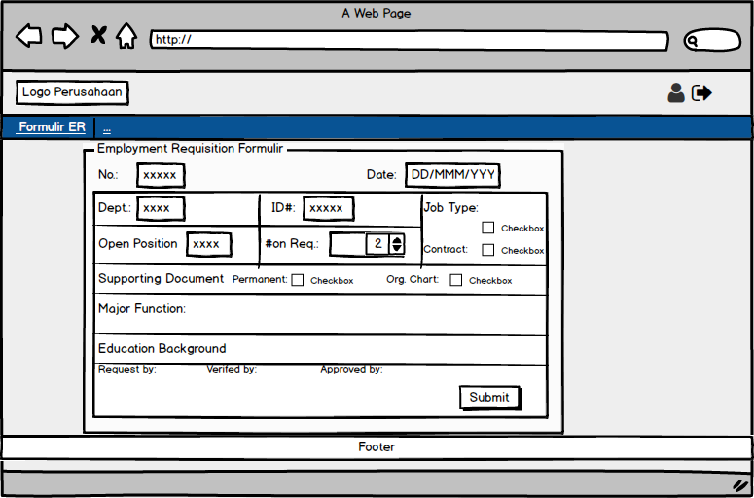
Halaman
Formulir Karyawan

Slide 36
Sistem Informasi
Employment Requisition
Bab 4
e
Implementasi dan Pembahasan
e
e
Halaman
Dasboard PIC
Implementasi
Antarmuka
e
Halaman Login
e
Halaman
Formulir ER
e
Halaman
Dasboard Admin
e
Halaman
Dasboard Manager
e
Halaman
Data Karyawan
Halaman
Detail Karyawan
e
e
Halaman
Tambah Karyawan
Notes:
https://pixabay.com/en/write-plan-business-startup-593333/

Slide 37
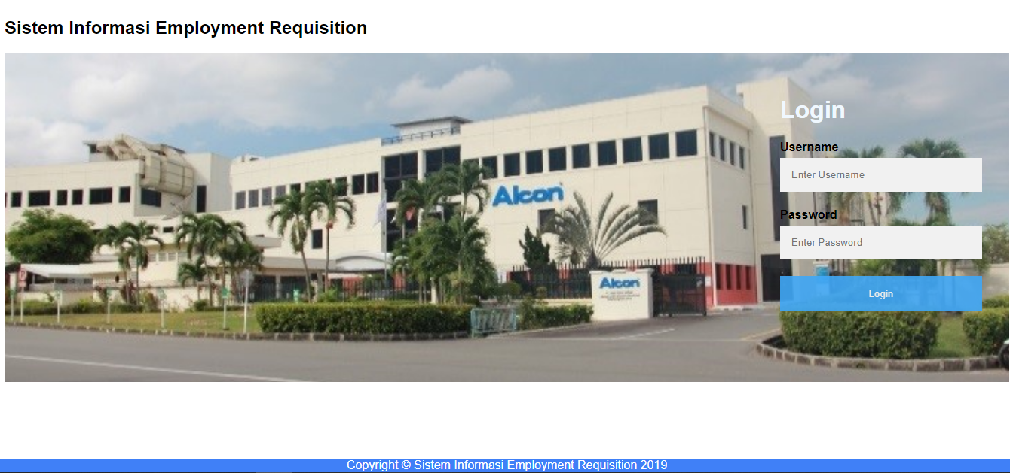
Implementasi Halaman Login

Slide 38
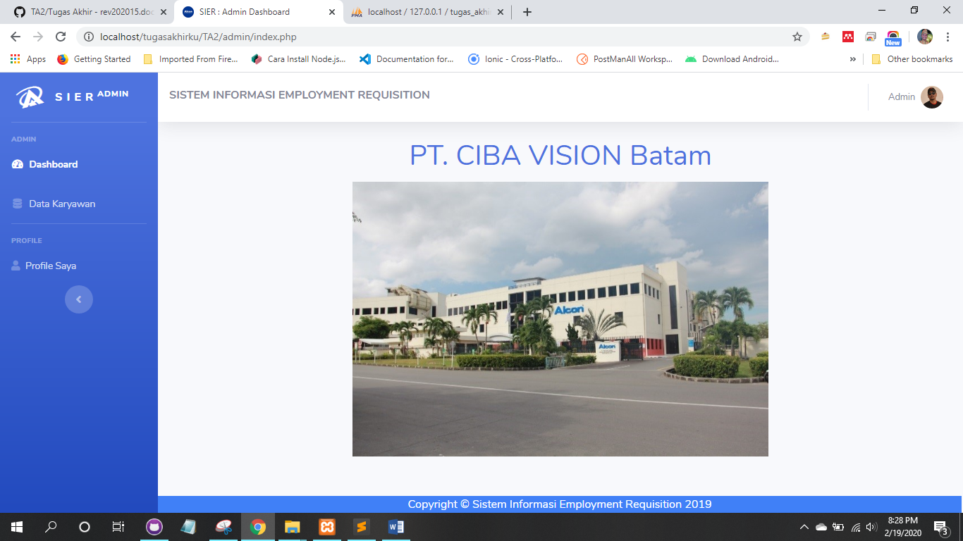
Implementasi Halaman Dashboard Admin

Slide 39
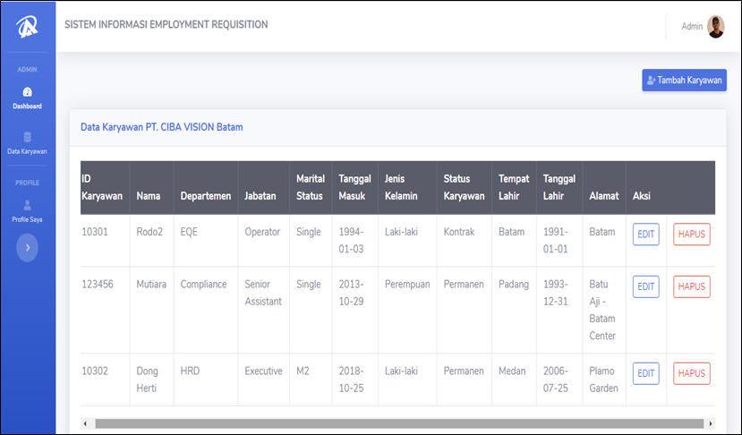
Implementasi Halaman Data Karyawan

Slide 40
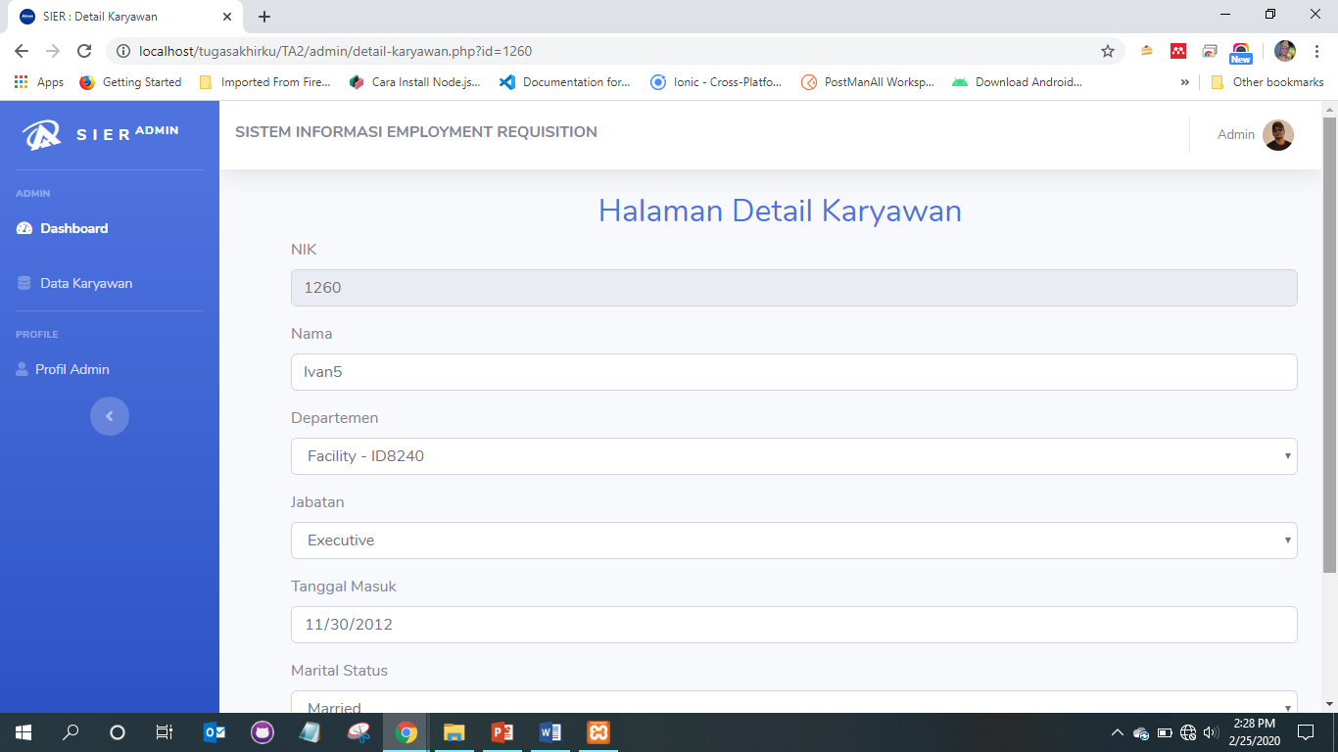
Implementasi Halaman Detail Karyawan

Slide 41
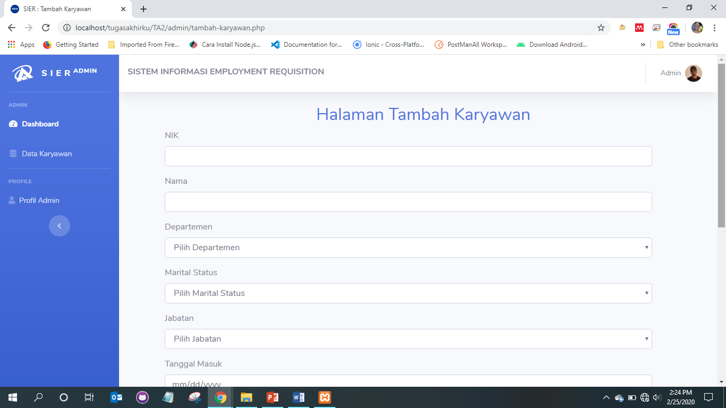
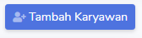
Implementasi Halaman Tambah Karyawan

Slide 42
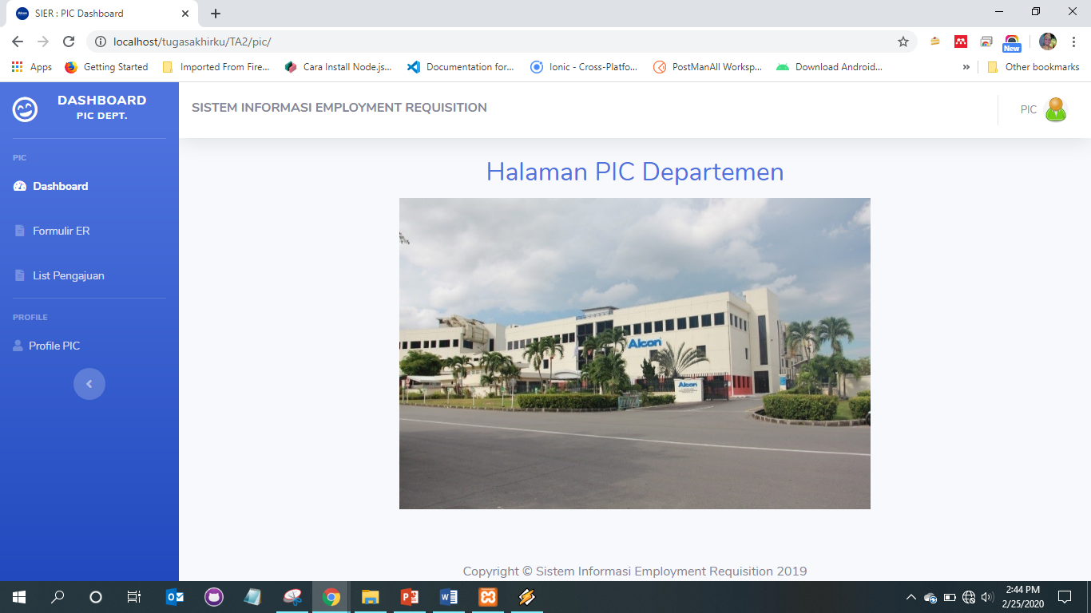
Implementasi Halaman Dasboard PIC

Slide 43
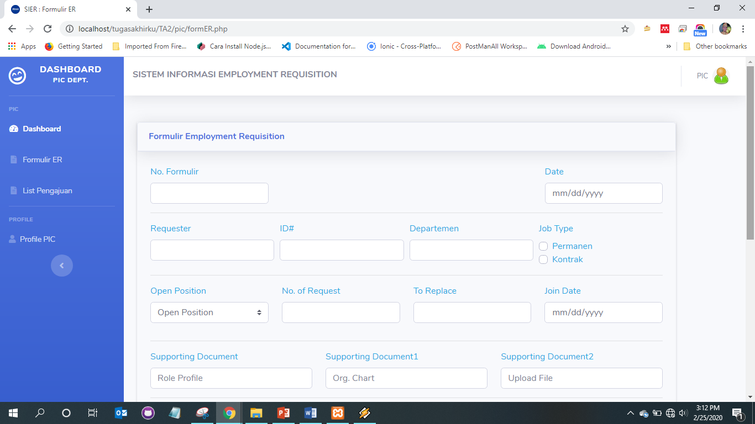
Implementasi Halaman Formulir ER

Slide 44
Implementasi Halaman Dasboard Manager

Slide 45
Sistem Informasi
Employment Requisition
Bab 4.2
e
Implementasi Database
e
Database tugas_akhir
e
Tabel Departemen
e
Tabel formulir
e
Tabel Jabatan
Tabel Karyawan
e
e
e
Tabel Users
Tabel Marital Status
Notes:
https://pixabay.com/en/write-plan-business-startup-593333/

Slide 46
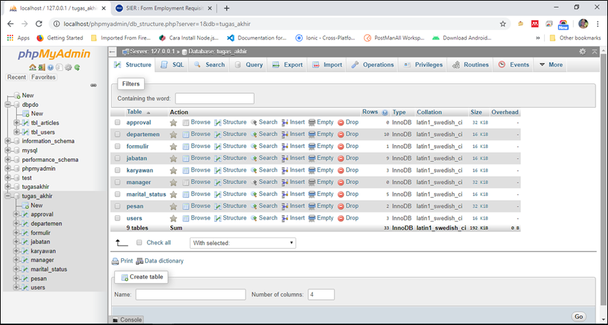
Implementasi Database tugas_akhir

Slide 47
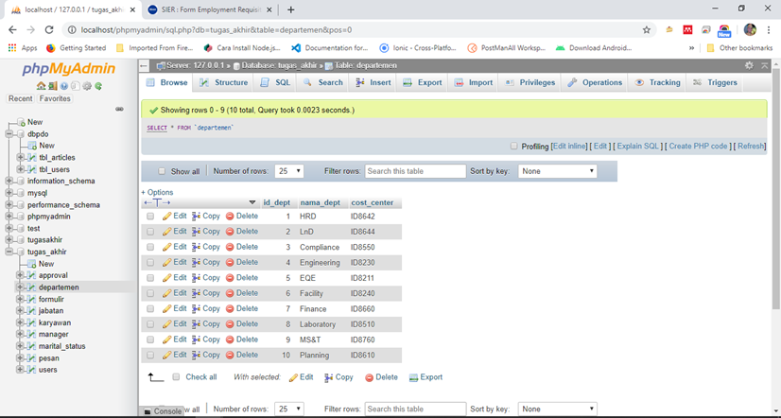
Tabel departemen

Slide 48
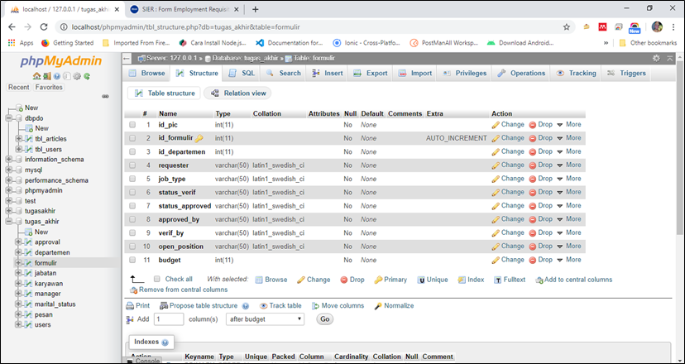
Tabel formulir

Slide 49
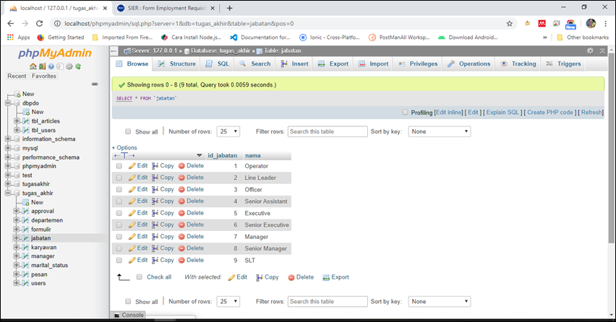
Tabel jabatan

Slide 50
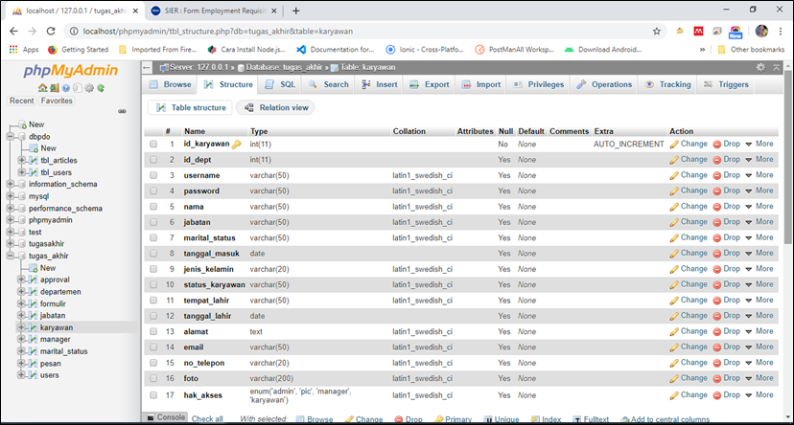
Tabel karyawan

Slide 51
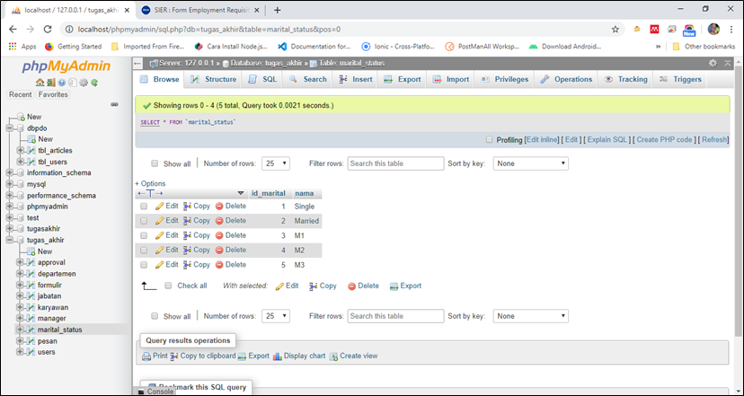
Tabel marital_status

Slide 52
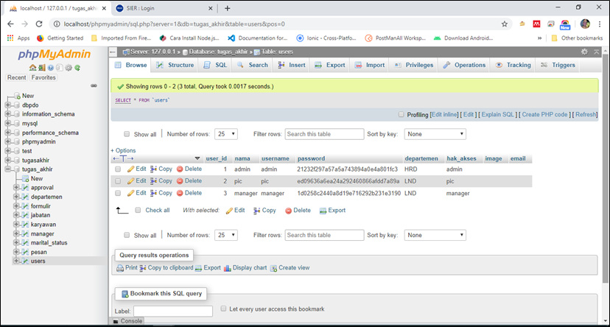
Tabel users

Slide 53
Sistem Informasi
Employment Requisition
Bab 4.3
Pengujian
Deskripsi Pengujian
Diuji dengan menggunakan metode Black Box.
Metode ini merupakan pengujian yang dilakukan dengan mengamati hasil eksekusi melalui data uji dan memeriksa fungsionalitas sistemnya secara lengkap. Terdapat beberapa fungsionalitas yang akan diuji, antara lain:
1. Masuk dan keluar Sistem
2. Menambah data karyawan
3. Mengubah atau edit data karyawan
4. Mengajukan formulir ER
Notes:
https://pixabay.com/en/write-plan-business-startup-593333/

Slide 54
Sistem Informasi
Employment Requisition
Bab 4.3
Hasil Pengujian
Deskripsi Pengujian
Diuji dengan menggunakan metode Black Box.
Metode ini merupakan pengujian yang dilakukan dengan mengamati hasil eksekusi melalui data uji dan memeriksa fungsionalitas sistemnya secara lengkap. Terdapat beberapa fungsionalitas yang akan diuji, antara lain:
1. Masuk dan keluar Sistem
2. Menambah data karyawan
3. Mengubah atau edit data karyawan
4. Mengajukan formulir ER
Notes:
https://pixabay.com/en/write-plan-business-startup-593333/

Slide 55
Sistem Informasi
Employment Requisition
Bab 4.3
Pengujian fungsi Login
Halaman | Pengujian | Data | Aksi | Validasi
Login | Username dan password benar | Username: admin Password: admin | Berhasil Login dan berpindah kehalaman admin | √
 | Username dan password salah | Username: asdfg Password: vlogk | Menampilkan pesan user/password salah | √
 | Username dan password benar | Username: pic Password: pic | Berhasil Login dan berpindah kehalaman pic | √
 | Username dan password salah | Username: asdfg Password: vlogk | Menampilkan pesan user/password salah | √
 | Username dan password benar | Username: manager Password: manager | Berhasil Login dan berpindah kehalaman manager | √
 | Username dan password salah | Username: asdfg Password: vlogk | Menampilkan pesan user/password salah | √
Notes:
https://pixabay.com/en/write-plan-business-startup-593333/

Slide 56
Sistem Informasi
Employment Requisition
Bab 4.3
Pengujian fungsi Admin
Halaman | Pengujian | Data | Aksi | Validasi
Admin | Tambah data karyawan | Data karyawan baru | Berhasil tambah data dan berpindah kehalaman dashboard admin | √
 | Edit data karyawan | Data karyawan | Berhasil edit data karyawan dan berpindah ke dashboard admin | √
 | Hapus data karyawan | Data karyawan | Berhasil hapus data karyawan dan berpindah ke dashboard admin | √
Notes:
https://pixabay.com/en/write-plan-business-startup-593333/

Slide 57
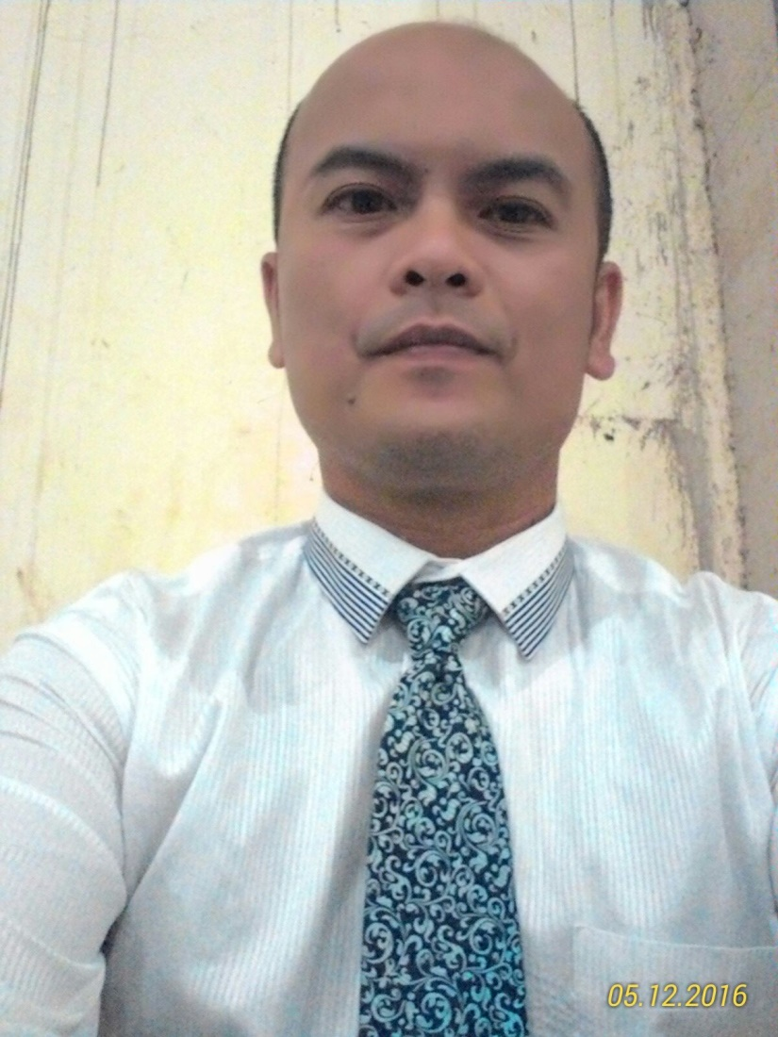

Terimakasih
+6285272216320
blacksabathhandsomel@gmail.com
Perum. Pondok Idaman Blok H2 No.12A – Batam Center
www.sisasier.com
Notes:
https://pixabay.com/en/entrepreneur-startup-start-up-man-593358/

